Slide 1

Применение производной для построения графиков функций
№3
Алгебра и начала
математического анализа,
10 класс

Slide 2
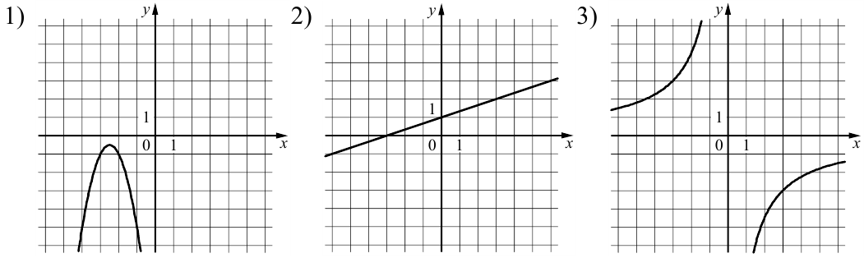

За годы изучения курса алгебры в школе вы накопили достаточно большой опыт построения графиков функций. В основном вы строили графики «по точкам», т.е. для заданной функции находили контрольные точки, отмечали их на координатной плоскости и, полагаясь на интуицию, соединяли найденные точки плавной кривой. Как выбирать эти контрольные точки? Чаще всего выбор контрольных точек был случайным.

Slide 3
Заметим, что графики любых функций строят по точкам. Но в тех случаях, когда вид графика заранее неизвестен, эти точки надо выбирать со смыслом – уметь выделить особо важные точки графика, которые определяют его вид.
К особо важным точкам графика функции относятся:
– стационарные и критические точки;
– точки экстремума;
– точки пересечения с осями координат;
– точки разрыва функции.

Slide 4
В тех случаях, когда речь идёт о построении графика незнакомой функции, когда заранее трудно представить вид графика, полезно применять определённую схему исследования свойств функции, которая помогает составить представление о её графике.
В курсе математического анализа разработана универсальная схема исследования свойств функции и построения её графика.

Slide 5
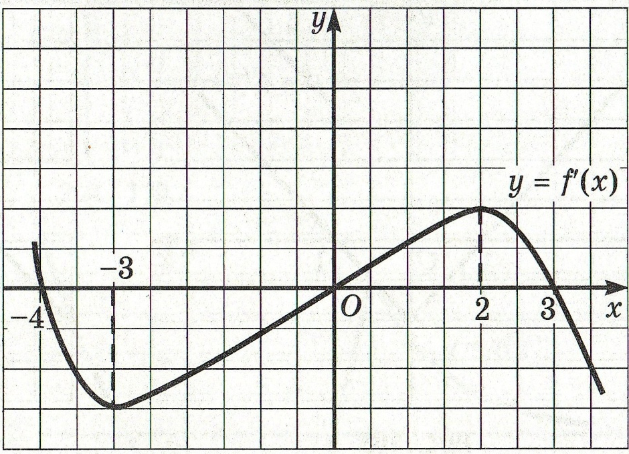
Непрерывная функция
1. Если функция непрерывна на всей числовой прямой, то достаточно найти стационарные и критические точки, точки экстремума, промежутки монотонности, точки пересечения с осями координат и при необходимости выбрать ещё несколько контрольных точек.
y = f(x)

Slide 6
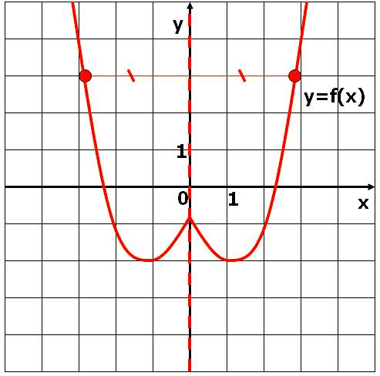
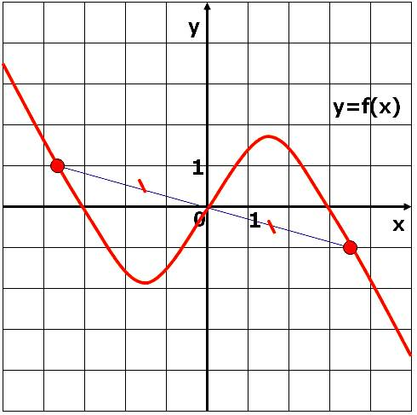
Чётность функции
2. Полезно исследовать функцию на чётность, поскольку график чётной и нечётной функции обладает симметрией (соответственно относительно оси у или относительно начала координат), и, следовательно, можно сначала построить только ветвь графика при х ≥ 0, а затем дорисовать симметричную ветвь.

Slide 7
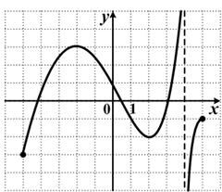
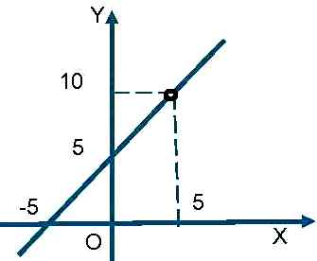
Точки разрыва
3. Если функция определена не на всей числовой прямой, то начинать следует с нахождения области функция и с указания её точек разрыва.

Slide 8
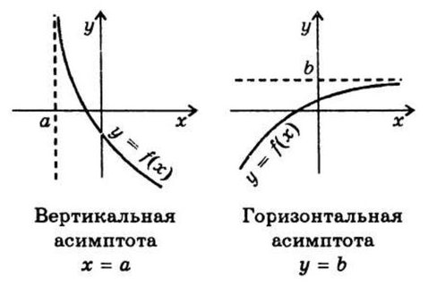
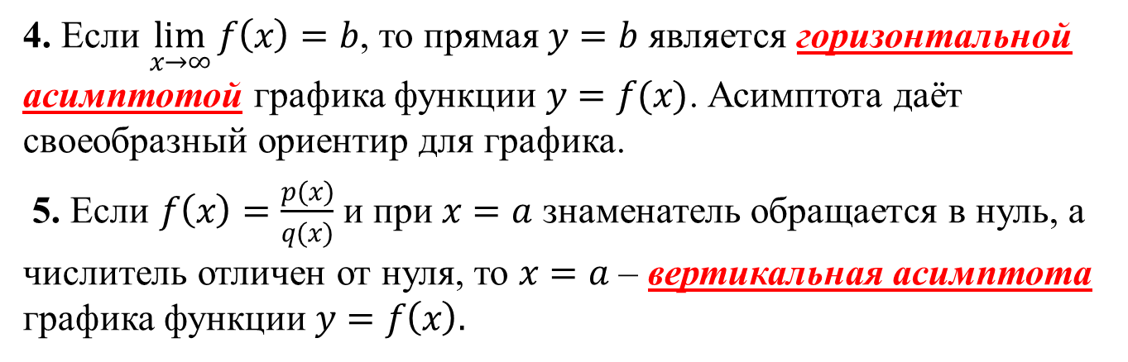
Асимптоты
4. Если $\lim_{x→∞}{f\left(x\right)=b}$, то прямая $y=b$ является горизонтальной асимптотой графика функции $y=f(x)$. Асимптота даёт своеобразный ориентир для графика.
5. Если $f\left(x\right)=\frac{p(x)}{q(x)}$ и при $x=a$ знаменатель обращается в нуль, а числитель отличен от нуля, то $x=a$ – вертикальная асимптота графика функции $y=f\left(x\right).$

Slide 9
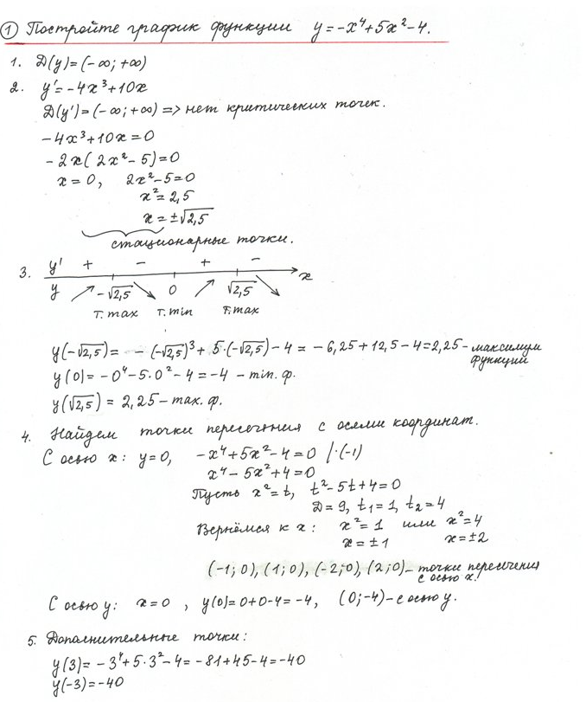
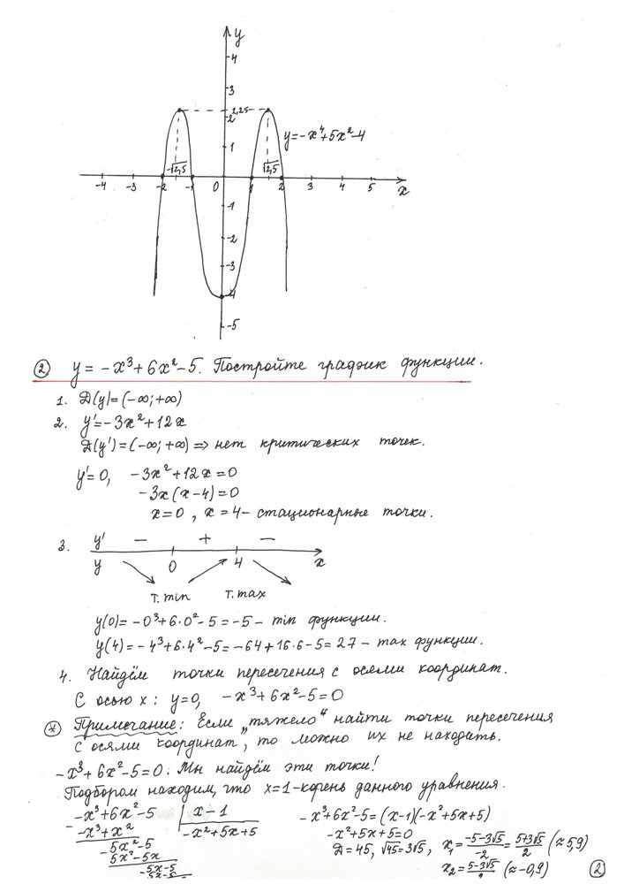

Slide 10
